Slide 1

臺灣黑熊
陳祈祥。花蓮縣明義國小。六年六班
黃宥傑。花蓮縣明義國小。六年六班
黃上傑。花蓮縣明義國小。六年六班
練少鈞。花蓮縣明義國小。六年六班

Slide 2
壹●前言
一、研究動機
二、研究目的
三、研究方法
四、研究流程

Slide 3
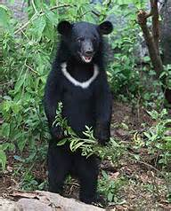
一、研究動機
黃美秀她為了保護台灣黑熊不惜一切的精神讓我們更決定做這個研究，希望透過我們的研究喚醒國人對於保育的觀念。因此被稱為「黑熊媽媽」，她為了台灣黑熊進入人跡罕至的玉山國家公園找尋找台灣黑熊。

Slide 4
二、研究目的
(一) 認識台灣黑熊的習性、特徵與生態。 (二) 了解南安小熊野放的過程。
(三) 探討保育台灣黑熊的方法。

Slide 5
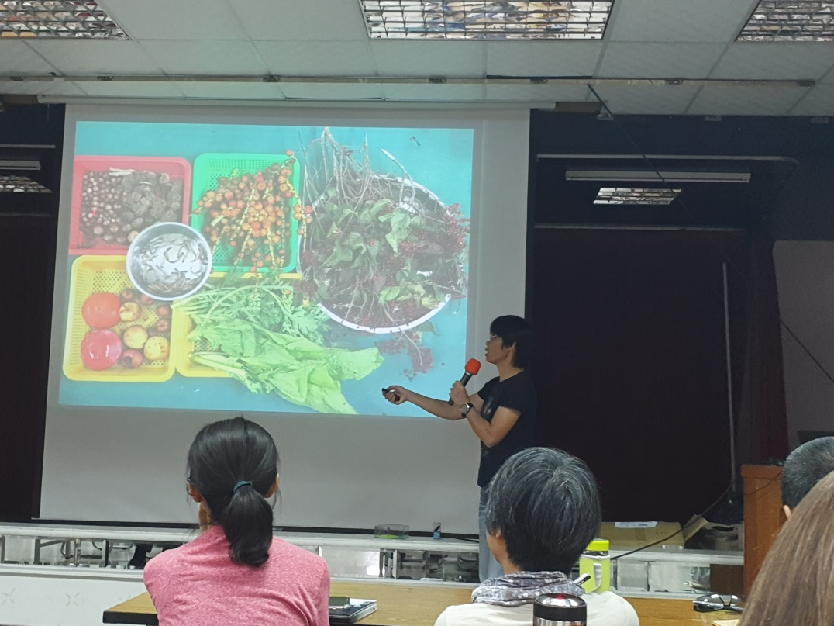
三、研究方法
我們閱讀書籍、上網查資料，參與「洄瀾熊信使南安小熊返家記」座談，訪問黑熊媽媽－黃美秀，歸納、分析資料，形成我們的研究。

Slide 6
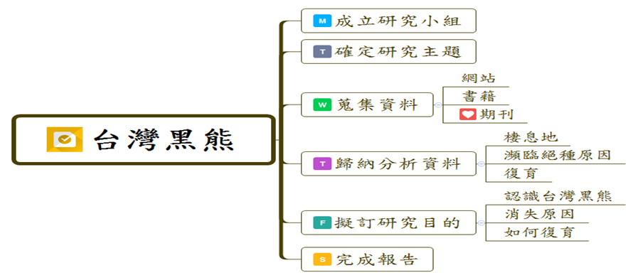
四、研究流程

Slide 7
貳●正文
一、台灣黑熊的介紹
二、南安小熊返家記
三、台灣黑熊瀕臨絕種的困境

Slide 8
一、台灣黑熊的基本資料
台灣黑熊胸前的V字型白色斑紋是亞洲黑熊共有的特徵，又稱為月熊、月牙熊、狗熊。台灣黑熊是台灣產大型的陸生動物屬於哺乳類動物。

Slide 9
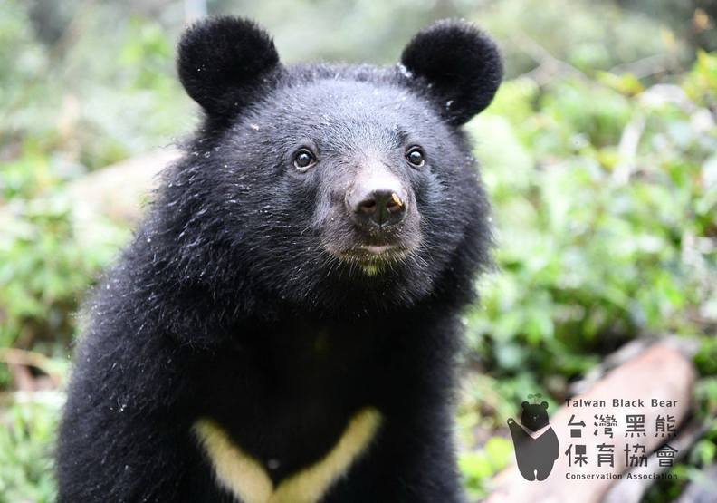
二、台灣黑熊的特徵
台灣黑熊體型粗壯，頭圓頸短，眼小吻長，臀圓尾短。黑熊全身都是粗糙但極富光澤的黑色毛髮，頸部附近的毛特別長，可超過 10 公分，而最大的特徵便是胸前的黃白色V字形或新月形斑紋。

Slide 10
三、台灣黑熊行動力的特色
在寓言故事裡遇到台灣黑熊要裝死或爬 到樹上，這樣黑熊就不會吃你了，事實上台灣黑熊是屬於雜食性的動物， 走路時四肢貼地，只有在覓食或是受到威脅與攻擊時才會採站立姿勢。

Slide 11
四、台灣黑熊的習性
母熊育子時警覺性很高，會避免危險，如果發現危險的情境，會帶著小熊離開，熊正在吃食物時，要避免靠近，因為熊會護食而有敵意。台灣黑熊是一個獨來獨往的生物，除了母熊帶小熊的時候，其餘都喜歡自己在森林過著自己的生活。

Slide 12
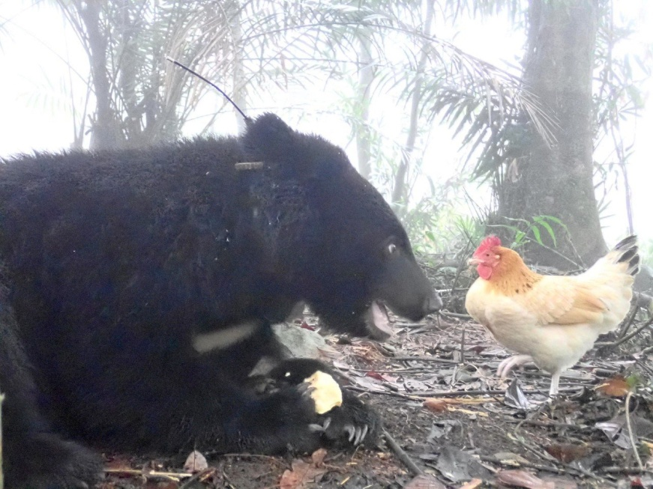
二、南安小熊返家記
一、南安小熊落入人間
二、打卡、拍照只為一睹南安小熊的風采
三、南安小熊上學去
四、有熊的森林才有靈魂

Slide 13
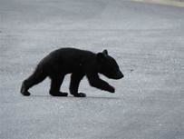
一、南安小熊落入人間
2018年7月，一群遊客發現在南安瀑布步道發現一對黑熊母女的蹤跡，遊客通知遊客中心及花蓮林管處，當時黃美秀與其團隊正在遊客中心，獸醫幫小熊做了初步檢查，身體健康良好。

Slide 14
二、打卡、拍照只為一睹南安小熊的風采
南安小熊的消息走漏後，遊客紛紛打卡、拍照，殊不知這樣的行徑已經 嚴重危害小熊回到媽媽的身邊，花蓮林管處及時封山，但此時發現小熊挖洞跑走，並沒有在原地等待媽媽，後來在一處山壁找到小熊。

Slide 15
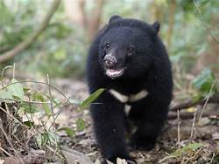
三、南安小熊上學去
獸醫的評估，南安小熊除了患有腸胃炎還有貧血，加上年紀小，牠還沒學習如何生存，若現在野放，反而會有生命危險。因此決定將小熊送到南投縣特有生物研究保育中心。

Slide 16
三、台灣黑熊瀕臨絕種的困境
(一)棲息地的消失
(二)國人非法狩獵

Slide 17
一、棲息地的消失
在2019年9月27日一隻黑熊誤闖台東利稻居民的雞舍，新聞媒體報導他是最萌的小偷，但新聞的背後顯示的是因為人類的過度開發，使得黑熊活動範圍受擠壓而變小，才會不小心誤闖的。

Slide 18

二、國人非法狩獵
早期的台灣黑熊在臺灣的數量其實很多，但是因為獵人覺得台灣黑熊繁殖台灣黑熊的很快，所以常常過度捕抓，事實上台灣黑熊的生殖率其實很低，母熊一次會生 1~3 胎，通常是 2 胎，在春天懷孕、冬天出生，等到小熊可以走動時。

Slide 19
参●結論
一、台灣黑熊是本島唯一原產的熊類
二、重視台灣黑熊保育
三、路上遇熊四要四不要

Slide 20
一、台灣黑熊是本島唯一原產的熊
類
台灣黑熊是臺灣的特有種，是台灣很具有代表性的生物，喜歡獨來獨往台灣黑熊，喜歡吃甜甜的蜂蜜的台灣黑熊，是屬於雜食性的，台灣黑熊會吃肉，卻不會吃人類。

Slide 21
二、重視台灣黑熊保育
台灣黑熊為「瀕臨絕種」保育類野生動物，需積極的保育行動以改善其族群現況。牠們具有獨特的生態、保育和文化的價值，不僅攸關此物種於台灣的保存，更代表森林生態系的完整性。

Slide 22
三、路上遇熊四要四不要
因此我們看到黑熊很害怕，其實台灣黑熊也很怕人，有熊國國民四大守則：1.要減速、不下車 2.要安靜、不追捕 3.要遠離、不餵食 4.要通報、不打卡。如果大家能遵守，人熊就能和平相處。

Slide 23
肆●研究後的省思
熊和人彼此了解才不會有誤會。
保育的工作是大家的事。
面對棲息地的消失，政府應該更有作為。
台灣黑熊和其他野生動物都可以永遠快樂地徜徉於台灣的山林裡。

Slide 24
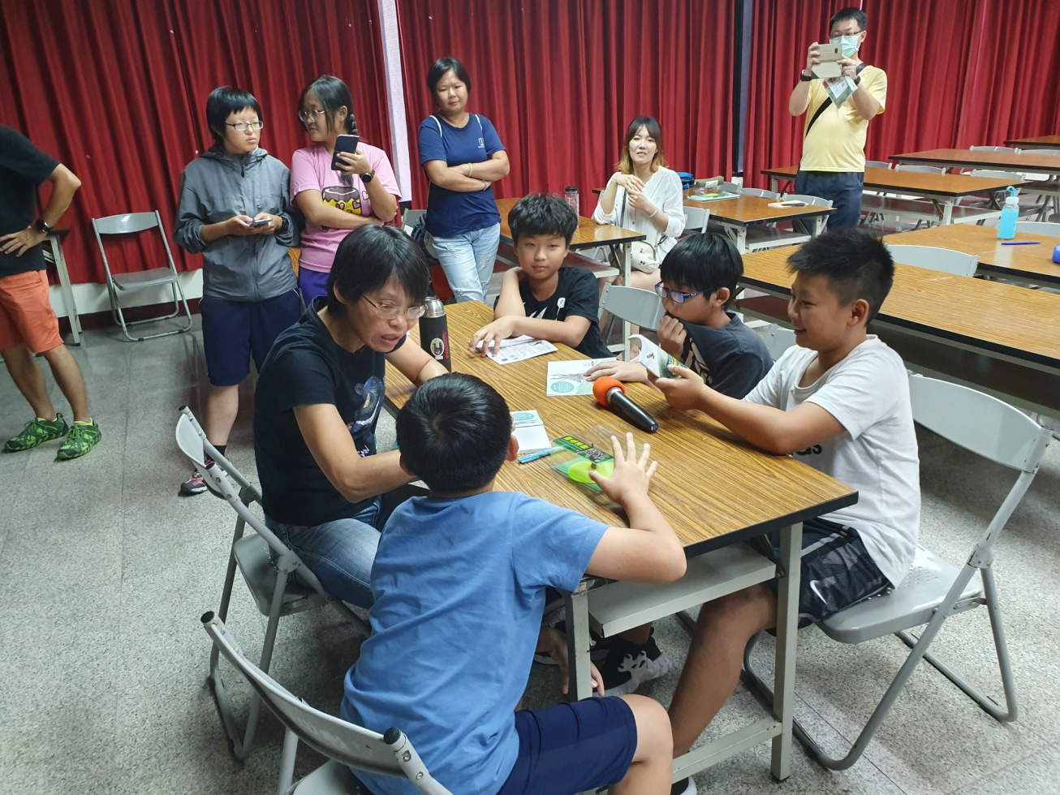
謝謝聆聽

